Slide 1
讲道
人若赚得全世界
讲道：段思奇 神学生
经文：耶利米书15:15-21；罗马书12:9-21
马太福音16:21-28

Slide 2
讲道：人若赚得全世界
引言
当我们遭遇不公的时候，我们究竟应该怎么回应？
“不公”的处境：明明没有做错什么，却承担了本来不属于自己的责备、伤害、损失。

Slide 3
讲道：人若赚得全世界
一、人面对“不公”的处理方式
1. 先知耶利米：受苦的人向神呼求

Slide 4
讲道：人若赚得全世界
耶利米书 15:15-21
15 耶和华啊，你是知道的；
求你记念我，眷顾我，
向迫害我的人为我报仇；
不要把我取去，因你不轻易发怒，
要知道我为你的缘故受了凌辱。
18 我的痛苦为何长久不止呢？
我的伤痕为何无法可医，不能痊愈呢？
难道你以诡诈待我，像流干的河道吗？

Slide 5
讲道：人若赚得全世界
耶利米书 15:15-21
20 我必使你向这百姓成为坚固的铜墙。
他们必攻击你，却不能胜过你；
因我与你同在，要拯救你，搭救你。
这是耶和华说的。
21 我必搭救你脱离恶人的手，
救赎你脱离残暴之人的手。

Slide 6
讲道：人若赚得全世界
一、人面对“不公”的处理方式
先知耶利米：受苦的人向神呼求
保罗：不要以恶报恶

Slide 7
讲道：人若赚得全世界
罗马书 12:9-21
14 要祝福迫害你们的，要祝福，不可诅咒。
17 不要以恶报恶，众人以为美的事要留心去做。
19 各位亲爱的，不要自己伸冤，宁可给主的愤怒留
地步，因为经上记着：“主说：‘伸冤在我，我
必报应。’”

Slide 8
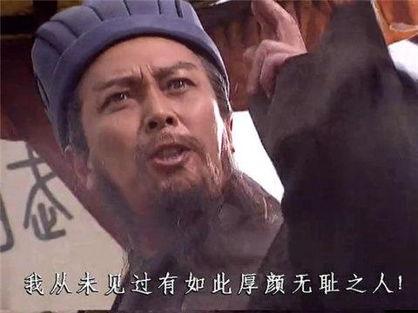
讲道：人若赚得全世界
罗马书 12:9-21
20 不但如此，“你的仇敌若饿了，就给他吃；若渴
了，就给他喝。因为你这样做，就是把炭火堆在
他的头上。”

Slide 9
讲道：人若赚得全世界
罗马书 12:9-21
道德规劝：如果我们遭遇了不公的对待，即使别人是恶意的，我也不能还击？
即使我知道应该这样做，但要如何做得到？
“爱仇敌”是否成为了一种新的律法主义？

Slide 10
讲道：人若赚得全世界
二、神面对“不公”的处理方式
太16:21 从那时起，耶稣才向门徒明说，他必须上耶路撒冷去，受长老、祭司长和文士许多的苦，并且被杀，第三天复活。
十字架：神公义地对待罪恶
拒绝用罪恶回应罪恶
基督徒一生的呼召：跟随耶稣

Slide 11
讲道：人若赚得全世界
3.基督徒一生的呼召：跟随耶稣
太16:24 于是耶稣对门徒说：“若有人要跟从我，
就当舍己，背起自己的十字架来跟从我。”
十字架不是一种泛化的生活苦难，而是死刑；
舍己 ＝ 放弃以自己为中心，我不再属于自己；
耶稣呼召我们在人生所有的境遇中，都要放弃以自己感受上觉得最好的方式来满足自己。

Slide 12
讲道：人若赚得全世界
耶稣说：人若赚得全世界，赔上自己的生命，
有什么益处呢？人还能拿什么换生命呢？
在神眼中，没有什么比你和祂的关系更重要!

Slide 13
讲道：人若赚得全世界
结语
今天的经文并不是要教导我们“越能忍的基督徒就是好基督徒”；
最重要的是学习到神的面前来，求祂医治我们所受的伤害，保守我们的心胜过一切；
我们知道这个世界充满不公平、不公义的事。但我们持守的信念：这是天父世界。

